Slide 1

UBND THÀNH PHỐ HỒ CHÍ MINH
TRƯỜNG ĐẠI HỌC SÀI GÒN
ĐỀ XUẤT GIẢM MỨC TIÊU THỤ NĂNG LƯỢNG CHO MẠNG CẢM BIẾN KHÔNG DÂY
Tác giả: PGS.TS Trần Công Hùng, Phan Thị Thể
Học viên cao học: Dương Ngọc Vọng

Slide 2
BỐ CỤC ĐỀ TÀI
TỔNG QUAN
GIỚI THIỆU
NỘI DUNG
Bầu chọn ClusterHead
Tìm đường đi tối ưu giữa tập hợp con của ClusterHead
III. MÔ PHỎNG GIẢI THUẬT
IV. KẾT LUẬN VÀ CÔNG VIỆC TƯƠNG LAI

Slide 3
TỔNG QUAN
Một mạng cảm biến không dây có thể chứa hàng chục đến hàng nghìn nút cảm biến không dây để giám sát từng khu vực và được ứng dụng nhiều trong công việc như:
Bảo mật
Giám sát
Nghiên cứu biến đổi khí hậu
Theo dõi tình trạng sức khỏe.
v.v..

Slide 4
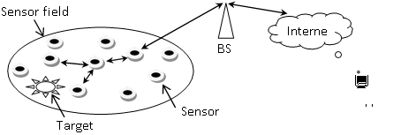
TỔNG QUAN
Mỗi node sẽ xử lý, lưu trữ và gửi thông tin đến các node khác trong mạng. Để truyền dữ liệu thì các node cần có đủ nguồn pin. Nếu một node không có đủ nguồn pin thì nó không thể làm việc. Vì vậy, tối ưu hóa năng lượng là một vấn đề lớn trong mạng cảm biến không dây.

Slide 5
TỔNG QUAN
Để tận dụng nguồn năng lượng của các node và duy trì thời gian làm việc của các mạng cảm biến không dây cần phải có một giải thuật định tuyến hiệu quả. Trong bài báo này, chúng tôi nghiên cứu giải pháp chọn cơ chế đầu cụm (cụm chủ) và sử dụng giải thuật Dijkstra để tìm đường đi ngắn nhất từ các cụm chủ tớí trạm gốc(BS).

Slide 6
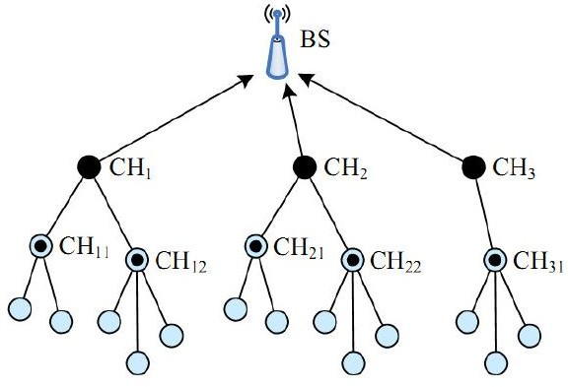
I-GIỚI THIỆU
Một mạng cảm biến có thể được thực hiện bằng cách lắp đặt các nút cảm biến thành các cụm. Mỗi cụm có một leader được gọi là cụm chủ. Một cụm chủ có thể được bầu chọn bởi các cảm biến thành viên trong một cụm hoặc do người thiết kế hể thống mạng chỉ định.

Slide 7
I-GIỚI THIỆU
Các thành viên cụm có thể được cố định hoặc thay đổi. Một số giải thuật phân cụm đã được thiết kế riêng cho các mạng cảm biến không dây để có khả năng mở rộng và giao tiếp hiệu quả. Khái niệm cụm dựa trên cơ chế định tuyến được đánh giá là có hiệu quả trong các mạng cảm biến không dây.

Slide 8
I-GIỚI THIỆU
Trong kiến ​​trúc phân cấp, các nút có nguồn năng lượng cao hơn giữ vai trò cụm chủ để xử lý và gửi thông tin trong khi các trạm có nguồn năng lượng thấp giữ vai trò trạm cảm biến. Một số giao thức định tuyến được nhắc đến trong nhóm nầy là: LEACH (Heinzelman 2000) PEGASIS (Lindsey 2002), TEEN (Manjeshwar 2001) và APTEEN(Manjeshwar 2001).

Slide 9
I-GIỚI THIỆU
Gần đây, hầu hết các giao thức được thiết kế cho các mạng không đồng nhất đều dựa trên kỹ thuật phân cụm được đánh giá là có hiệu quả về khả năng mở rộng và tiết kiệm năng lượng cho các mạng cảm biến không dây.

Slide 10
I-GIỚI THIỆU
Để tối ưu hóa mức tiêu thụ điện năng và tối đa hóa thời gian sử dụng của mạng cảm biến không dây thì trong bài báo này, chúng tôi nghiên cứu để phân loại cụm chủ và sử dụng giải thuật Dijkstra, để giảm mức tiêu thụ điện năng.

Slide 11
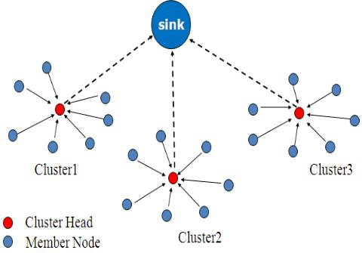
II-NỘI DUNG
Tiết kiệm năng lượng là một yếu tố cực kỳ quan trọng trong các mạng cảm biến. Giao thức LEACH được thiết kế cho các mục đích: lựa chọn ngẫu nhiên các nút cảm biến làm các cụm chủ, tự cấu hình và hình thành cụm thích ứng, điều khiển cục bộ để truyền dữ liệu và năng lượng thấp

Slide 12
II-NỘI DUNG
Giao thức LEACH có các vòng khác nhau và mỗi vòng có hai pha, pha thiết lập và pha ổn định. Trong pha ổn định, việc truyền dữ liệu diễn ra cùng với pha thiết lập, giao thức LEACH cung cấp sự hình thành cụm theo cơ chế thích nghi.

Slide 13
II-NỘI DUNG
Cụm chủ được sử dụng để thực hiện tổng hợp hoặc hợp nhất dữ liệu trước khi chuyển tiếp thông tin lên trạm gốc (BS). Các nút cảm biến hình thành các cụm và bầu chọn cụm chủ và sau đó cụm chủ chịu trách nhiệm truyền dữ liệu đến trạm gốc. Để tiết kiệm năng lượng, các node thành viên chỉ liên lạc với cụm chủ trong cụm của nó.

Slide 14
II-NỘI DUNG
LEACH sau đó xoay vòng qua các cụm chủ để điều phối các yêu cầu năng lượng trong số tất cả các cảm biến. Ngoài ra, LEACH thực hiện tính toán cục bộ tại mỗi cụm chủ (tổng hợp dữ liệu) để giảm lượng dữ liệu phải truyền đến trạm gốc. Điều này tiết kiệm cả năng lượng và băng thông.

Slide 15
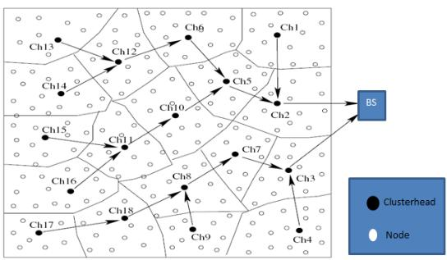
II-NỘI DUNG
A. Bầu chọn ClusterHead
Việc phân chia mạng và bầu chọn cụm chủ thích hợp sẽ ảnh hưởng đến hiệu suất chung của mạng. Việc phân chia mạng dựa trên tính toán về thông tin vị trí của node thuộc lưới nào. Giao thức được đề xuất được gọi là mức độ trung thực thích ứng địa lý phân chia động (DGAF). Trong giải thuật này, vị trí tối ưu của cụm chủ được chọn gần trung tâm vì nó tiêu thụ ít năng lượng hơn so với cụm chủ nằm ở biên. Khu vực này được chia thành các lưới như hình lục giác hoặc hình vuông được đặt tên. Giao thức này hoạt động theo hai bước như sau:
Phân chia node thành cụm

Slide 16
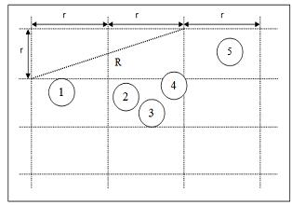
II-NỘI DUNG
A. Bầu chọn ClusterHead
Bước 1: Chia thành các lưới ảo. Mọi nút đều biết vị trí của nó trong mạng. Nhờ sự trợ giúp của nút tính toán, giúp lấy thông tin lưới thuộc về khoảng cách của nó với tâm của lưới.
Dividing into virtual grids

Slide 17
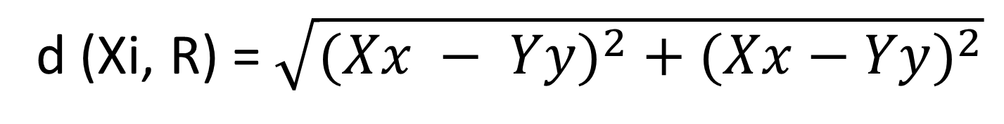
II-NỘI DUNG
A. Bầu chọn ClusterHead
Giả sử tọa độ của nút Xi là (Xx, Xy) với bán kính cảm biến Rx và tọa độ của Y là (Yx, Yy), sau đó khoảng cách giữa nút Xi và Yi là :
Dividing into virtual grids
d (Xi, R) = $\sqrt{{(Xx − Yy)}^{2} + {(Xx−Yy)}^{2}}$

Slide 18
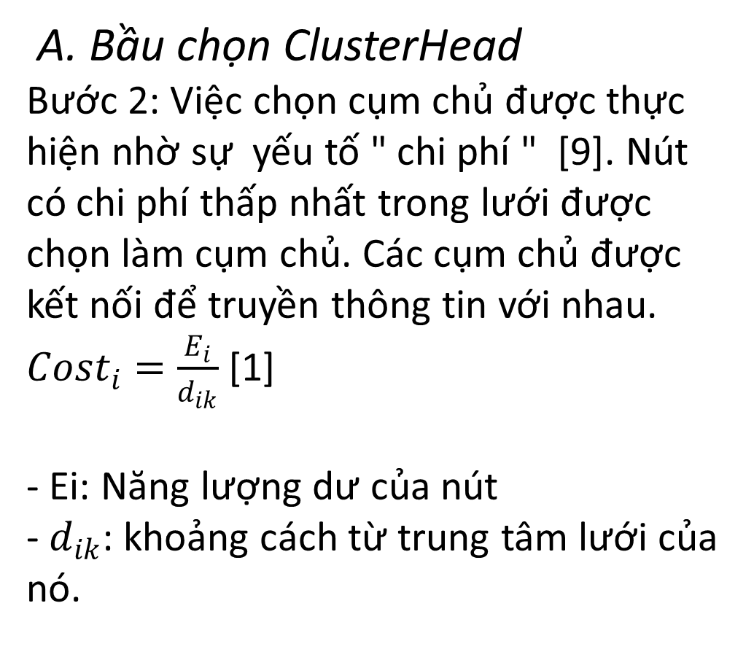
II-NỘI DUNG
A. Bầu chọn ClusterHead
Bước 2: Việc chọn cụm chủ được thực hiện nhờ sự yếu tố " chi phí " [9]. Nút có chi phí thấp nhất trong lưới được chọn làm cụm chủ. Các cụm chủ được kết nối để truyền thông tin với nhau.
${Cost}_{i}=\frac{E_{i}}{d_{ik}}$ [1]
- Ei: Năng lượng dư của nút
-${ d}_{ik}$: khoảng cách từ trung tâm lưới của nó.
Dividing into virtual grids

Slide 19
II-NỘI DUNG
B. Tìm đường đi tối ưu giữa tập hợp con của ClusterHead
Giải thuật Dijkstra tìm các đường đi ngắn nhất từ ​​một nút nguồn nhất định đến tất cả các nút khác bằng cách phát triển các đường đi theo thứ tự tăng dần chiều dài đường đi. Giải thuật Dijkstra sử dụng chi phí liên kết để xác định đường đi khả thi.

Slide 20
II-NỘI DUNG
B. Tìm đường đi tối ưu giữa tập hợp con của ClusterHead
Bước 1: Tất cả các CH xác định năng lượng cần thiết để truyền dữ liệu đến trạm gốc, sau đó mỗi CH truyền một thông báo thiết lập ở mức năng lượng được xác định trước. Thông báo thiết lập này chứa nút năng lượng sẵn có của nút và lượng năng lượng cần thiết để nó đến trạm gốc bằng cách truyền trực tiếp. Bất kỳ CH nào nhận được thông báo gửi từ một CH khác đều là CH láng giềng. vì nó nằm trong một phạm vi nhất định tương ứng với mức năng lượng được xác định trước của thông báo thiết lập. CH có thể xác định khoảng cách đến các CH lân cận dựa trên mức năng lượng của thông báo thiết lập nhận được. Tất cả các CH cập nhật các nút láng giềng của nó với thông tin được gửi trong thông báo thiết lập tương ứng.

Slide 21
II-NỘI DUNG
B. Tìm đường đi tối ưu giữa tập hợp con của ClusterHead
Mã giả :
For each CH in {1, 2, · · · , NCH } Each CHi node of the CH
List of CH is neighbor of CHi
Computes distance, Energy Cost between CHi and neighbor(CHi) to store in Table

Slide 22
II-NỘI DUNG
B. Tìm đường đi tối ưu giữa tập hợp con của ClusterHead
Bước 2:Sử dụng bảng chi phí năng lượng (EC) để khởi tạo tất cả các CH. Bảng này là giá trị trọng số cho một CH(i) để truyền dữ liệu đến một CH(k) hoặc trạm gốc (BS) khác dựa trên năng lượng có sẵn tại CH(i) đó. Mỗi CH(i) sau đó ghi lại tổng chi phí năng lượng cho từng đường đi có thể đến trạm gốc. Các đường đi ngắn nhất (sử dụng Dijkstra) là gửi tin nhắn dữ liệu trực tiếp đến trạm gốc hoặc thông qua một CH neigbor.

Slide 23
II-NỘI DUNG
B. Tìm đường đi tối ưu giữa tập hợp con của ClusterHead
Mã giả
Foreach CHi in CHs
Use Table EC to initialize CHs
Each CHi
With Neighbor’s CHi
If (Path between CHi and Neighbor is Shortest)
Send Message From CHi to Neighbor
Send Message From CHi to BS

Slide 24
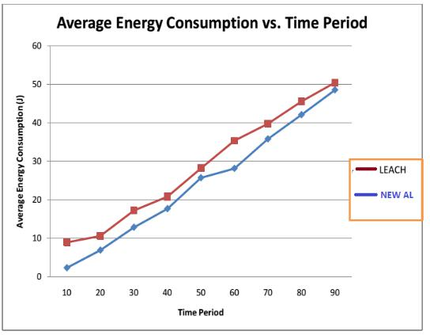
III-MÔ PHỎNG THUẬT TOÁN
Hình bên cạnh, đường màu đỏ và đường màu xanh biểu thị mức tiêu thụ năng lượng trung bình trong giao thức LEACH và giao thức NEW AL. Điều đó có nghĩa là giao thức NEW AL của tôi hiệu quả hơn giao thức LEACH. Kết quả tiêu thụ năng lượng thực nghiệm đã giảm khoảng 21% và trong giao thức được đề xuất này, node đầu tiên bị death 5 lần so với giao thức LEACH.
Hình 4. Tiêu thụ năng lượng của LEACH và NEW ALL

Slide 25
IV-KẾT LUẬN
1-Trong bài báo này, chúng tôi nghiên cứu một giải thuật định tuyến hiệu quả tiêu thụ năng lượng dựa trên lựa chọn node đầu cụm(cụm chủ) kết hợp với giải thuật Dijkstra Giải thuật này trình bày đường đi ngắn nhất giữa cụm chủ và các CH láng giềng, điều này đảm bảo rằng giải thuật này cung cấp truyền thông với chi phí thấp về mức tiêu thụ năng lượng. Giải thuật mới giúp giảm năng lượng tiêu thụ giữa các node bằng giải pháp phân cụm thông qua khoản cách đến trạm gốc lẫn các cụm chủ.
2-Trong tương lai, chúng tôi vẫn tiếp tục xem xét giải thuật định tuyến để tiết kiệm năng lượng tiêu thụ cho các nút trong mạng cảm biến không dây.

Slide 26

KẾT THÚC BÀI BÁO CÁO

